Slide 1
信研2020Q2工作报告
报告人：杨小亮
2020/7/4

Slide 2
大 纲
一、研发案件开展进度系数分析
二、研发案件执行状况
三、直接工时占比分析
四、厂外系统程式bug工时占比分析

Slide 3
一、研发案件开展进度系数分析
目标设定:研发案件开展进度>=进度系数(研发工时占比/0.5)
如下表所示，本季研发工时占比54.2%，可得进度系数为108.4%。
本季计划开展研发案共7项，实际开展9项，
计划结案研发案共1项，实际结案4项，
其他各项研发案进度均在计划范围内。

Slide 4
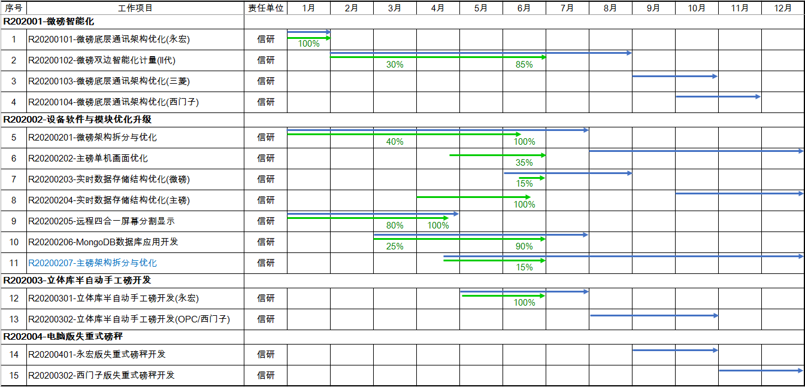
四、研发案件执行状况

Slide 5
二、直接工时占比分析
目标设定:直接工时比例>80%
本季度培训学习、办公会议、案件报价/技术讨论及其他行政事务处理等间接工时占比7.8%，直接工时占比92.2%，达到预设目标。

Slide 6
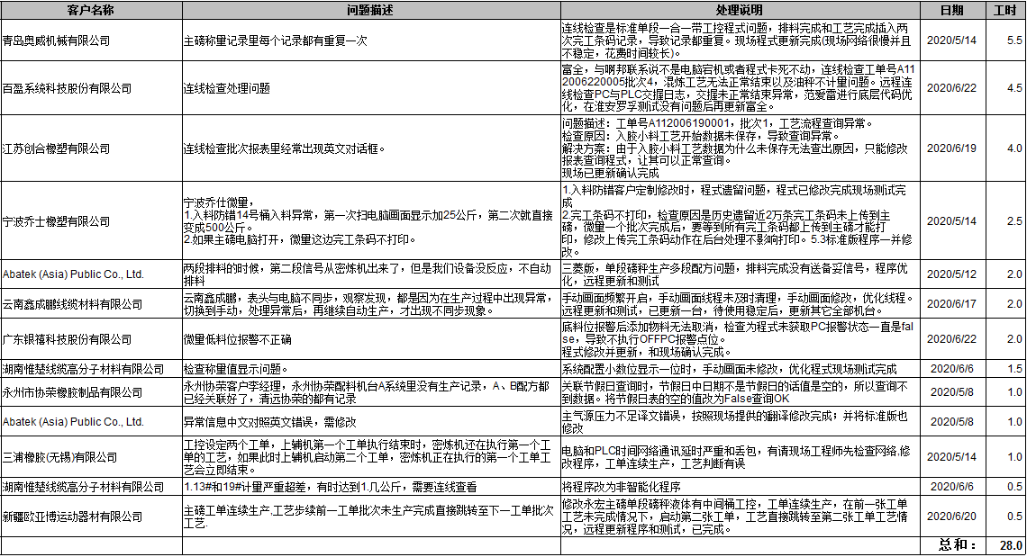
三、厂外系统程式bug工时占比分析
目标设定:厂外系统程式bug工时比例<0.8%
本季度共有因程式bug造成的售后服务工时28h，占总工时比例为1.1%，超出预设目标。

Slide 7

报告完毕

